Slide 1
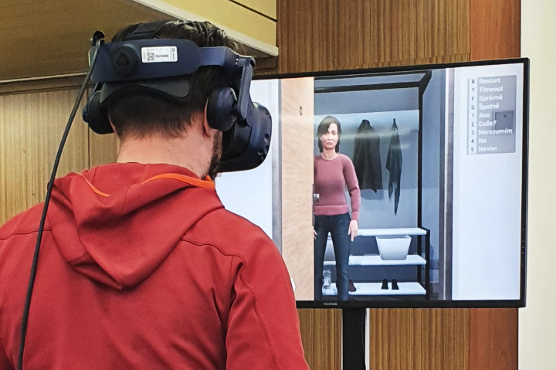
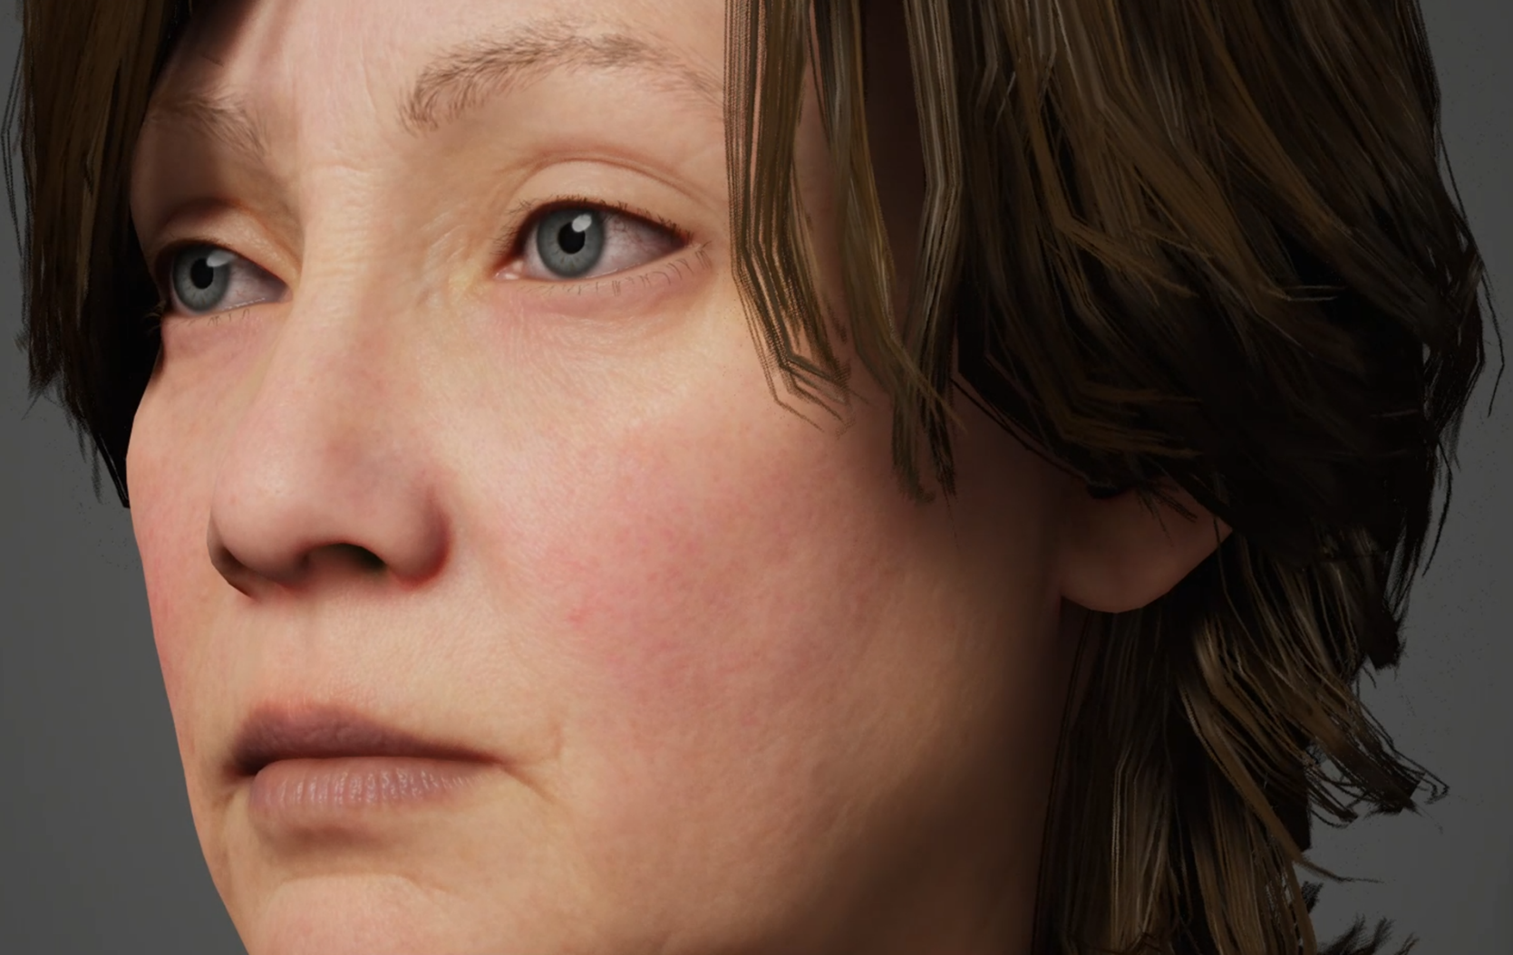
Policie VR (P-VR) Výcvik zaměřený na zvyšování připravenosti policistů pro psychicky a komunikačně náročné situace pomocí virtuální reality
Virtuální aplikace Policie VR (P-VR) tvoří sérii her, které mají za cíl posílit schopnost policie efektivně zvládat oznámení závažné zprávy a chránit tím psychické zdraví všech zúčastněných. Tréninkový systém byl vytvořen ve spolupráci policejních lektorů, vědců, psychologů, a technických/grafických odborníků za účelem zvýšit připravenost policistů zvládat komunikačně náročné situace.
Trénink probíhá tak, že jsou studentovi nasazeny 3D brýle, ve kterých je mu promítnuto prostředí s virtuální postavou, disponující škálou emočních, verbálních i neverbálních reakcí. Úkolem studenta je oznámit závažnou zprávu (např. úmrtí syna při autonehodě), přičemž jeho postup pozoruje a vyhodnocuje zkušený lektor, který zároveň výukový P-VR software ovládá. Tato metodická pomůcka je určena především lektorům a policistům v základní odborné přípravě.
The application Police VR (P-VR) consiste of a series of games that aim to strengthen the ability of the police to effectively manage the delivery of bad news and thus protect the psychological health of all involved. The training system was created in collaboration with police lecturers, scientists, psychologists, and technical/graphic experts in order to increase the readiness of police officers to handle communication-challenging situations.
In the traing, the student is wears 3D glasses, in which he sees an environment with a virtual character, expressing a range of emotional, verbal and non-verbal reactions. The student's task is to report serious news (e.g. the death of son in a car accident), while his delivery is observed and evaluated by an experienced lecturer who also controls the teaching P-VR software. This methodical tool is primarily intended for lecturers and police officers in basic professional training.

Slide 2
Policie VR (P-VR) Výcvik zaměřený na zvyšování připravenosti policistů pro psychicky a komunikačně náročné situace pomocí virtuální reality
Název: Policie VR (P-VR)
Autoři: Mgr. Procházková Eliška, PhD., Ing. Jan Hrdlička, Ing. Jiří Wild
Programátoři: Ing. Jiří Wild, Ing. Michal Vrba, Ing. arch. Jakub Řidký, Mgr. Richard Janeček, Mgr. Peter Oško
Účastníky projektu: Národní ústav duševního zdraví, Leiden University, 3dsense s.r.o.
Externích aplikačních garantů: Policie České republiky, Asociace psychologů bezpečnostních sborů, z. s. a Policejní akademie v Nizozemsku
Anotace: P-VR tvoří série her pro komplexní trénink policie pro sdělovaní závažné zprávy v ekologicky validním virtuálním prostředí
Klíčová slova: virtuální realita; trénink sociálních dovedností; oznámení závažné zprávy; empatická komunikace
Dedikace: Tento SW je výsledkem činnosti podporované projektem Technologické Agentury České republiky TAČR číslo TL03000050
Technické parametry: Policie VR (P-VR) vyžaduje VR brýle včetně příslušenství, výkonný počítač (VR-ready), včetně monitoru, myši a klávesnice. Vybavení umožňující přenos obrazu a zvuku: mikrofon (HDMI extender transmitter, HDMI extender receiver, Projektor).
Name: VR Police (P-VR)
Authors: Mgr. Dr. Eliška Procházková, Ing. Jan Hrdlička, Ing. Jiří Wild
Programmers: Ing. Jiří Wild, Ing. Michal Vrba, Ing. arch. Jakub Řidký, Mgr. Richard Janeček, Mgr. Peter Oško
Project participants: National Institute of Mental Health, Leiden University, 3dsense s.r.o.
External application guarantors: Police of the Czech Republic, Association of Psychologists of Security Forces, z. s. and Police Academy in the Netherlands
Annotation: P-VR consists of a series of games for complex police training for bad news delivery in an ecologically valid virtual environment
Keywords: virtual reality; social skills training; notification of serious news; empathic communication
Dedication: This SW is the result of an activity supported by the project of the Technological Agency of the Czech Republic TAČR number TL03000050.
Technical parameters: Police VR (P-VR) requires VR glasses including accessories, a powerful computer (VR-ready), including a monitor, mouse and keyboard. Other technical equipment enabling sound and image transmission: microphone (HDMI extender transmitter, HDMI extender receiver, Projector)

